Slide 1

컴퓨터공학과
20150503 박준호
20160699 임병훈
20190000 이효원

Slide 2
목차
조원소개 및 역할 분담
작품 설명
아두이노 코드 및 영상
제작으로 인한 기대효과
마무리
1
2
3
4
5

Slide 3
조원소개 및 역할분담
박준호 : 리플릿 제작
임병훈 : ppt제작
이효원 : 보고서 작성 및 발표
조원 모두 : 적외선 센서를 활용한 아두이노 작품 만들기

Slide 4
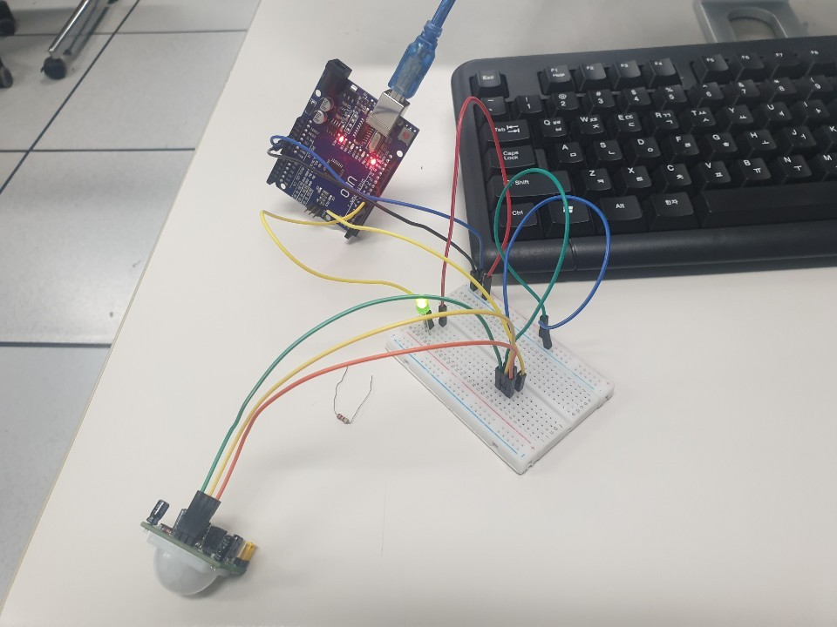
작품설명
작품설명: 적외선센서를 이용해서 자동차가 후진을 할 경우 뒤에 있는 사물의 움직임이 감지되면 LED가작동이 되어서 빛을 발생시키는 아두이노 작품
제작준비물: 아두이노, 적외선센서, LED, 아날로그핀,

Slide 5
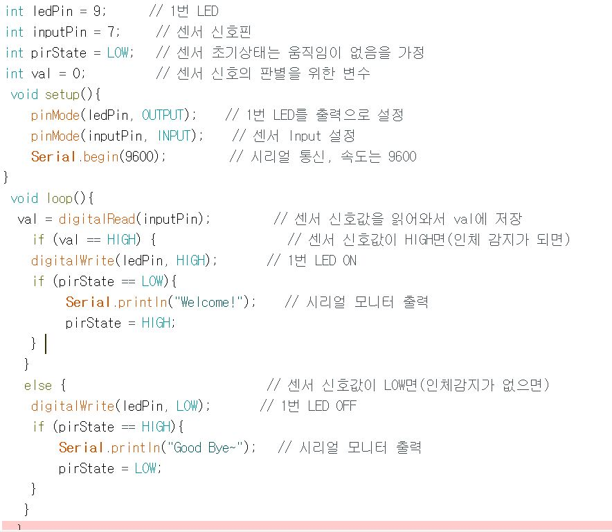
작품영상 및 아두이노 코드
아두이노 코드
작품영상

Slide 6
제작으로 인한 기대효과
이 작품의 기대 효과로는 자동차의 설치할 경우
운전자가 후진을 할때 적외선센서가 사물의 움직임을 감지를 하게 되면 LED가 작동이 되어서 운전자의 주의를 할 수 있게 하게끔 동시에 최근 사고에 대한 방지로 위험을 줄일 수 있을것으로 기대가 된다.

Slide 7
마무리
저희 조 작품 발표를 들어주어서 감사합니다!!!!!!!

